Slide 1
«Возвращение к истокам»
Приготовление бурятского национального блюда «Боовы»
Макковеева Екатерина, 1 класс

Slide 2
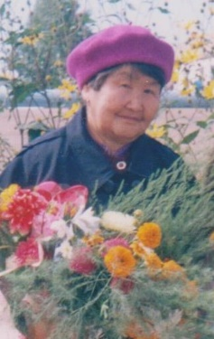
Егорова Елизавета Васильевна – Почетный житель Аларского района

Slide 3
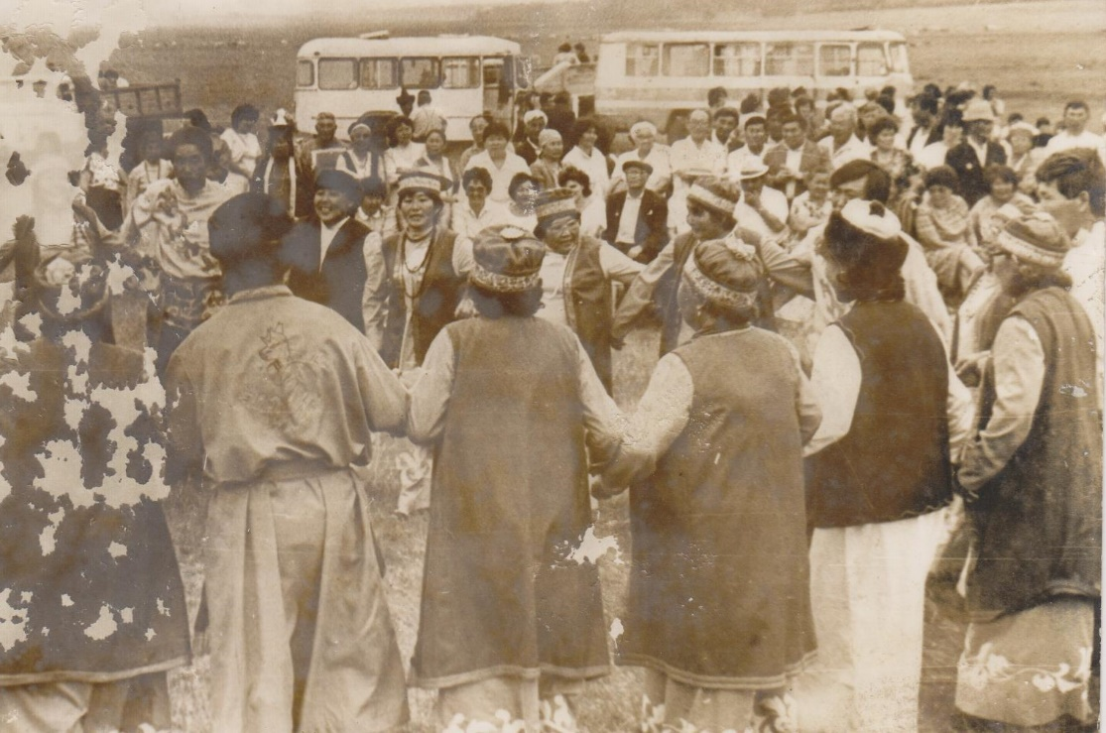
Фольклорный ансамбль с.Бахтай

Slide 4
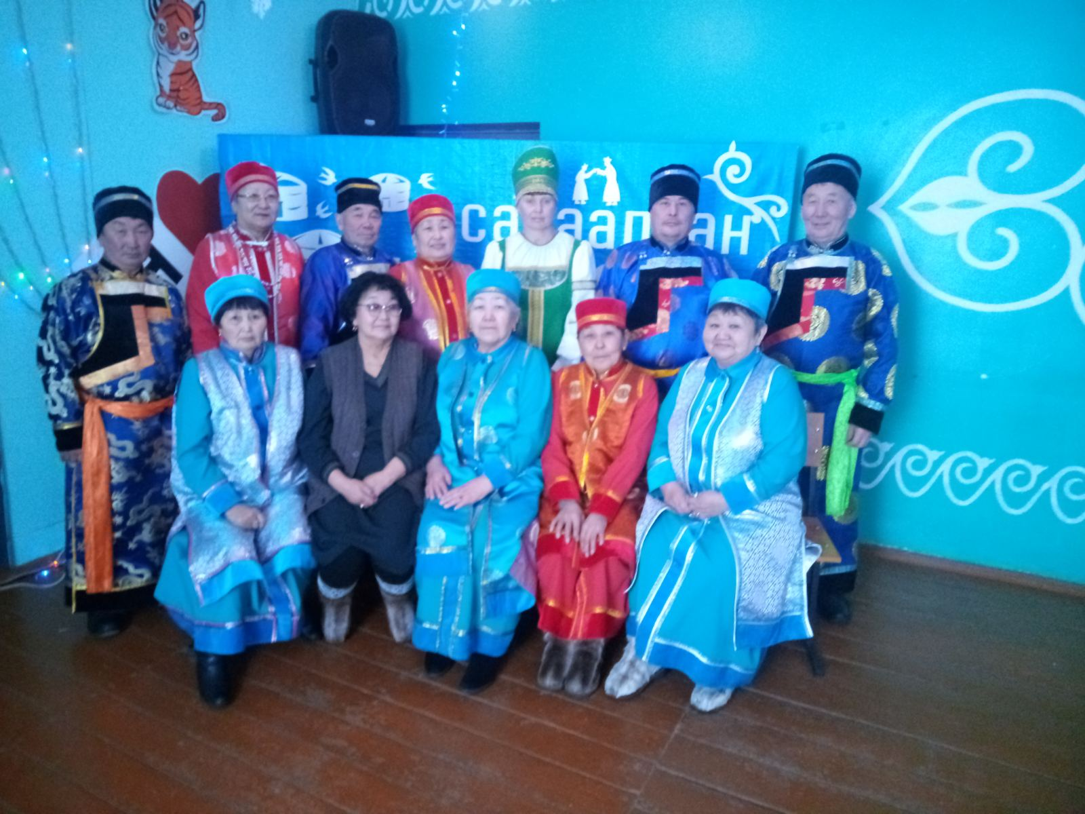
Фольклорный ансамбль «Хани нγхэд»

Slide 5
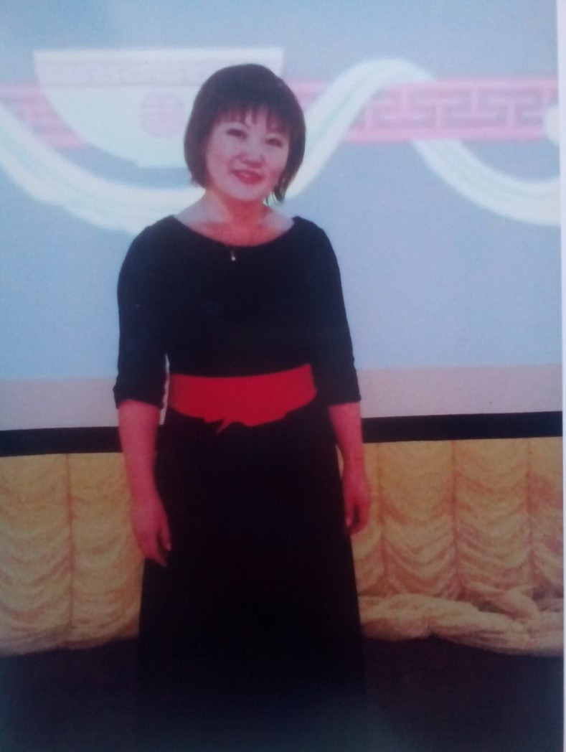
Моя тётя Наталия Кимовна

Slide 6
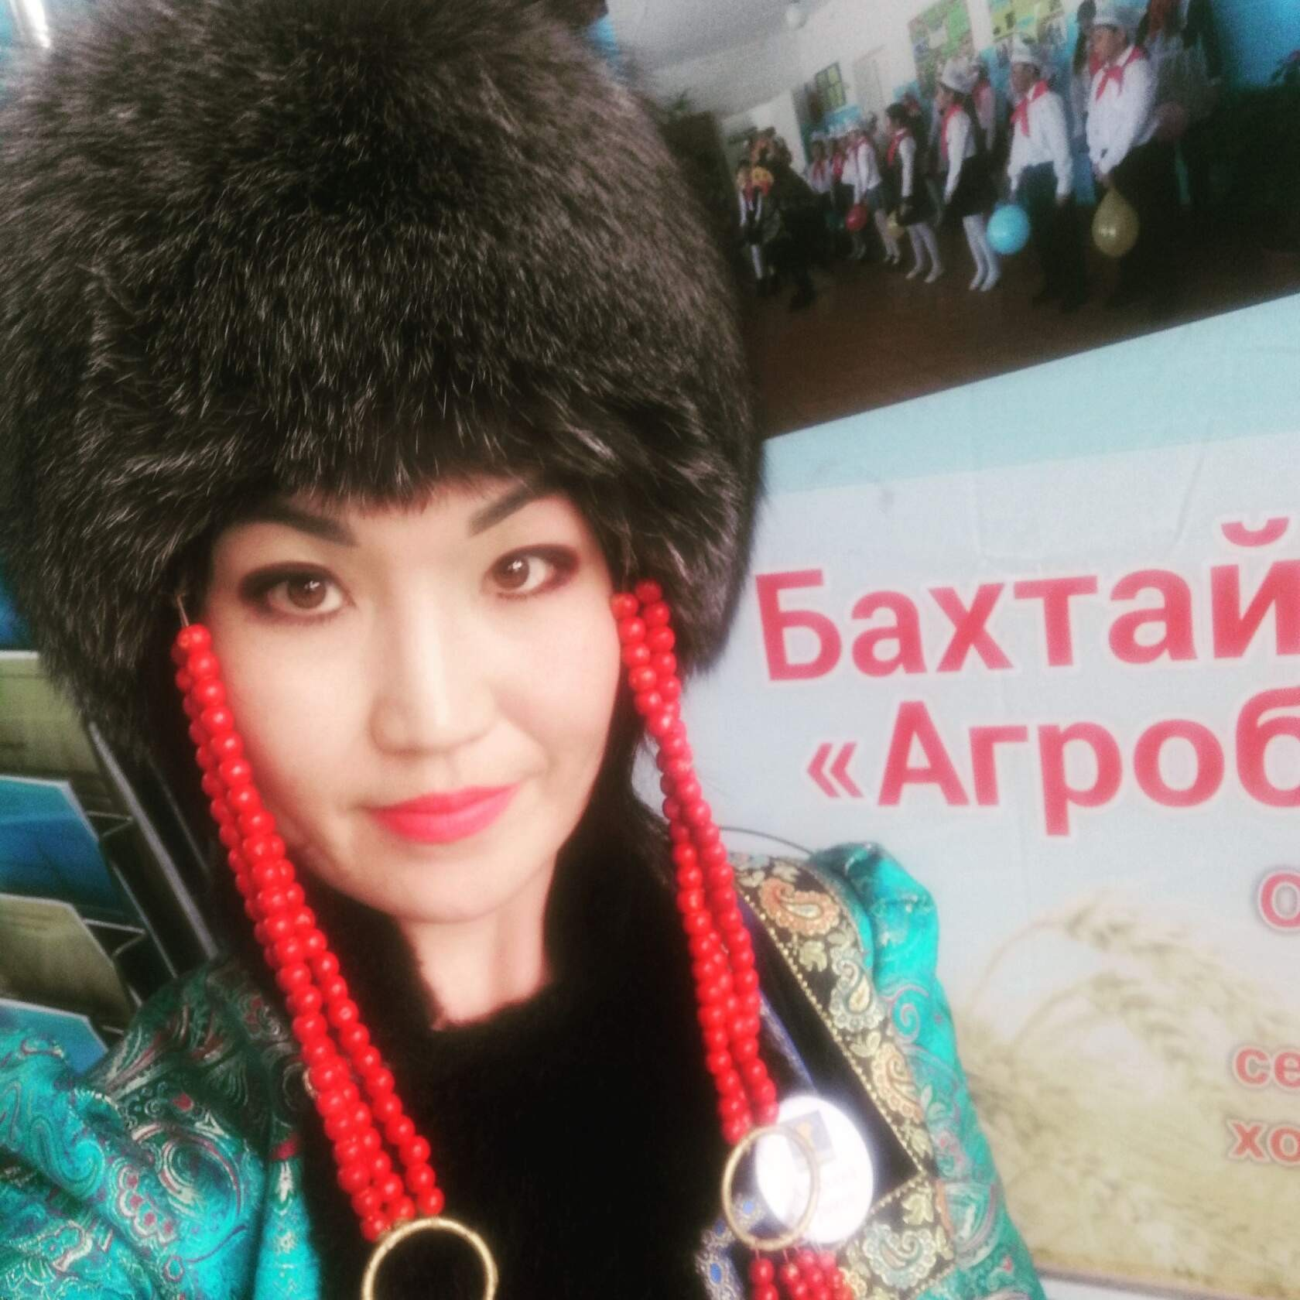
Моя мама Елизавета Кимовна

Slide 7
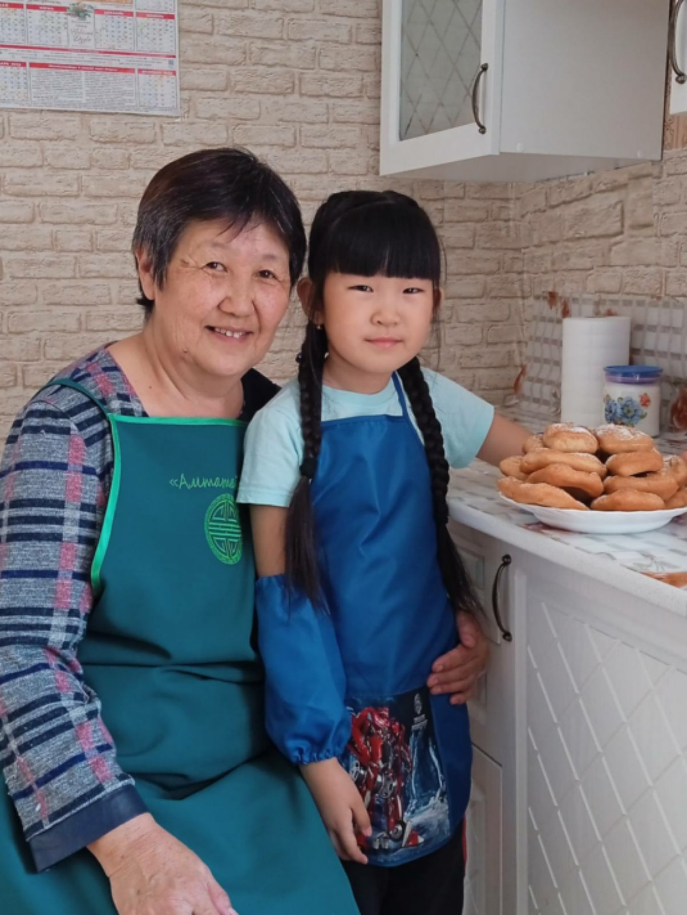
Моя бабушка Екатерина Матвеевна

Slide 8
Цель:
Научиться готовить национальное блюдо «Боовы»

Slide 9
Задачи:
Познакомиться с историей бурятской кухни.
Найти рецепты бурятских блюд.
Приготовить самостоятельно «Боовы»

Slide 10
Характеристика проекта:
индивидуальный;
кратковременный;
- практический.

Slide 11
Методы:
- изучение;
наблюдение;
практическая часть (изготовление)

Slide 12
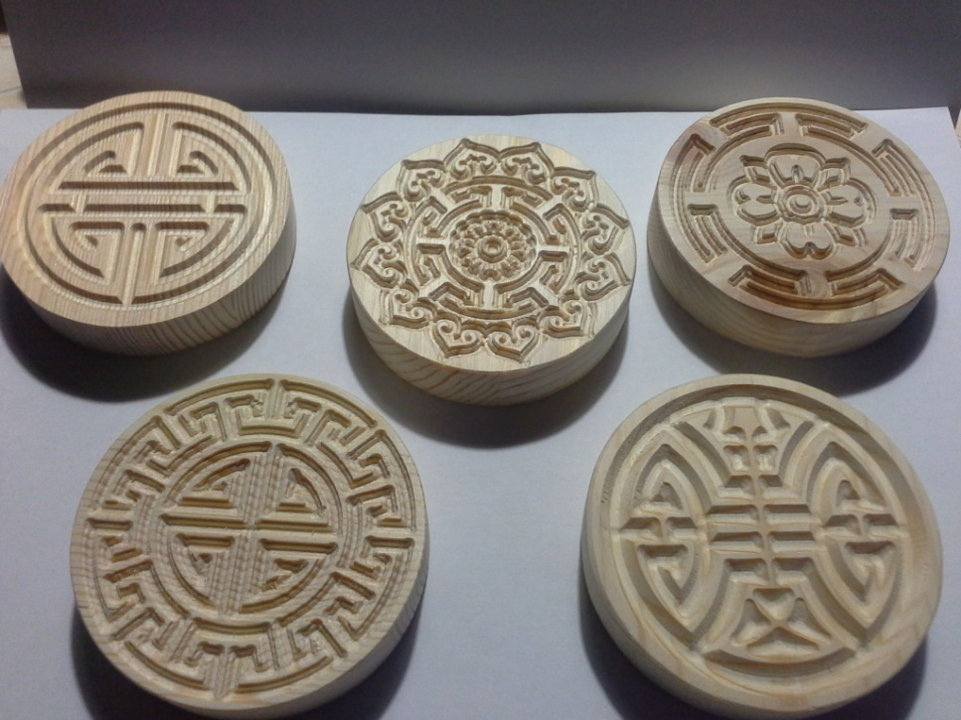
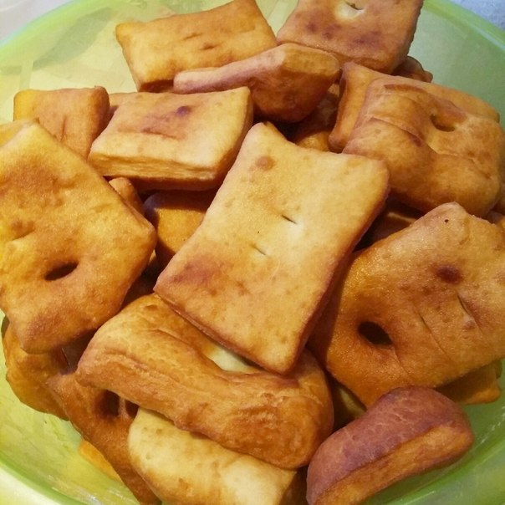
«Боовы» – монг. «печенье, булка»

Slide 13
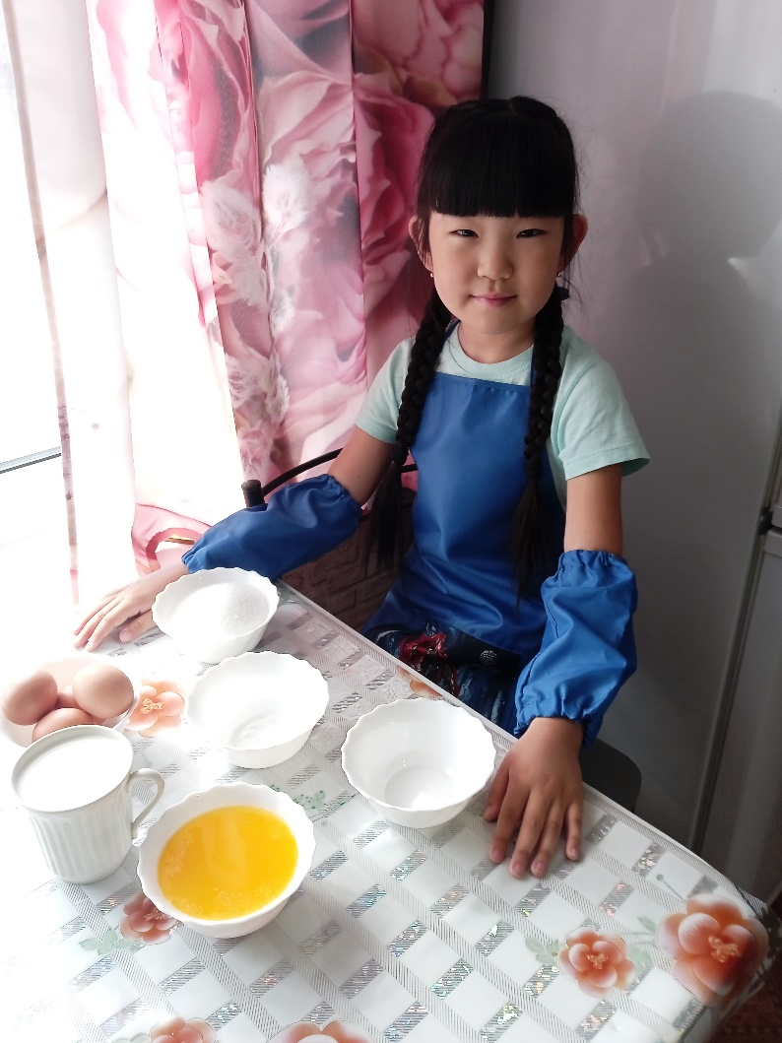
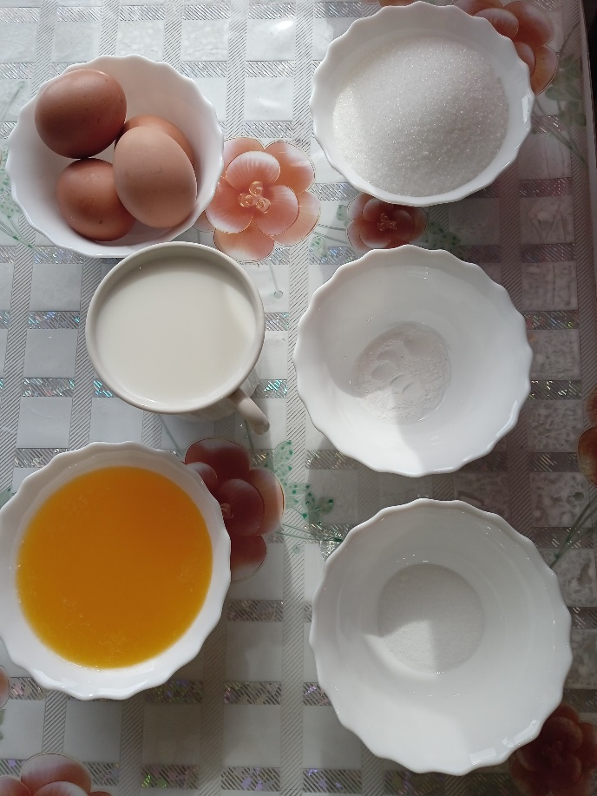
1 кг муки 1 п маргарина 1 ст молока 1 ст сахара 1 ч.л. соли 1 ч.л. соды 4 яйца

Slide 14
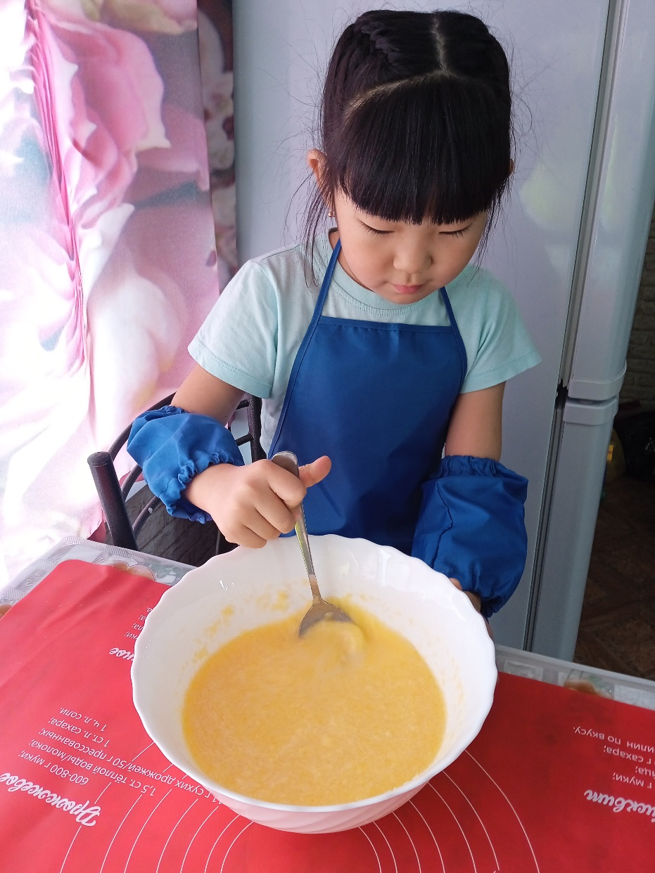
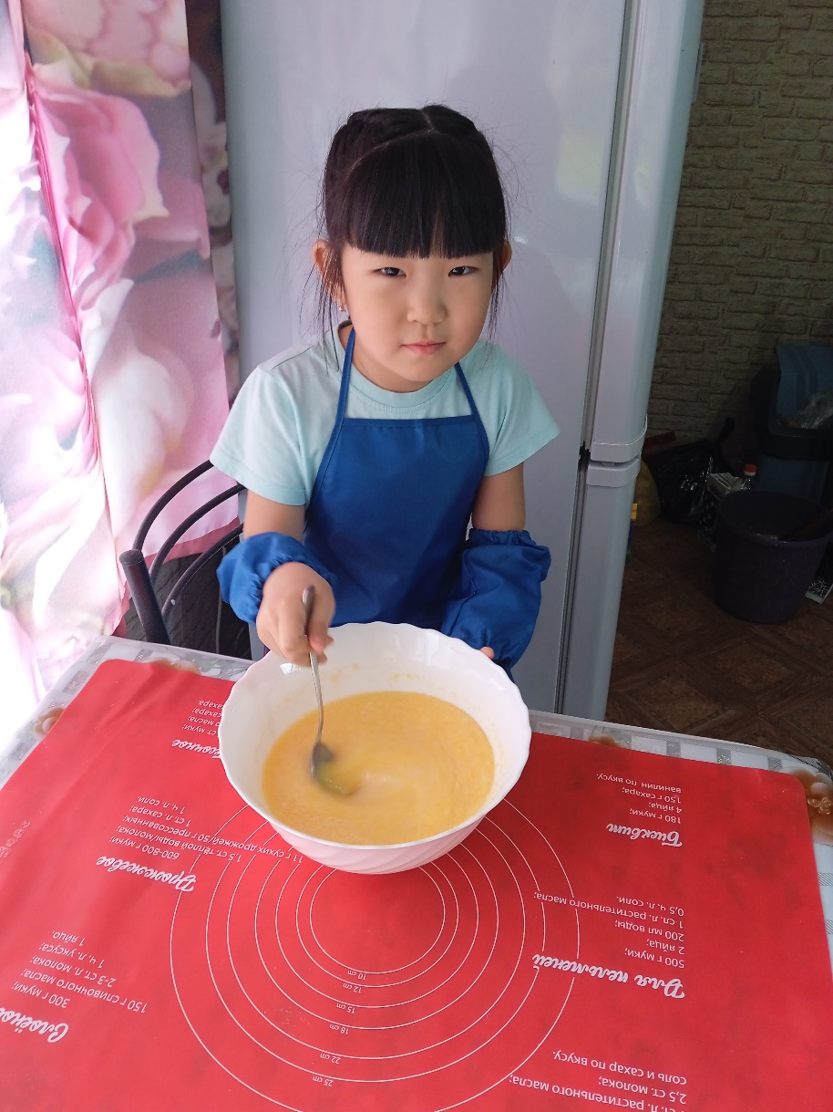

Slide 15
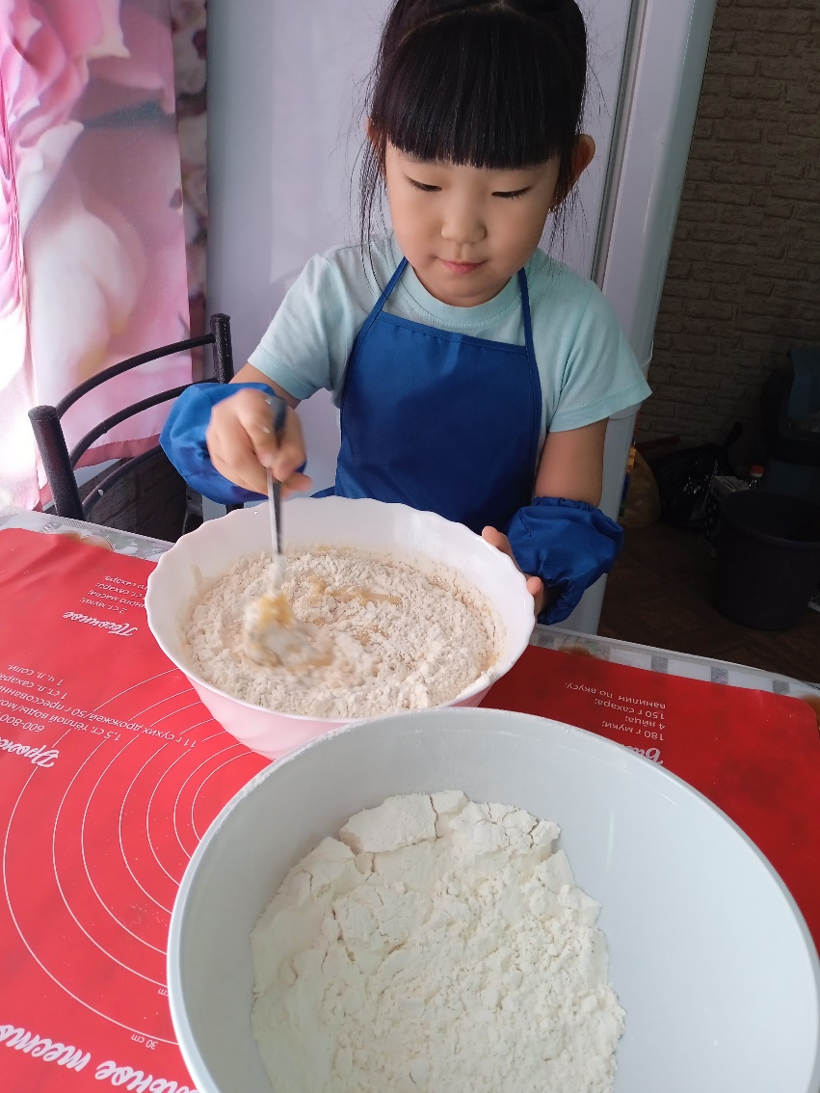
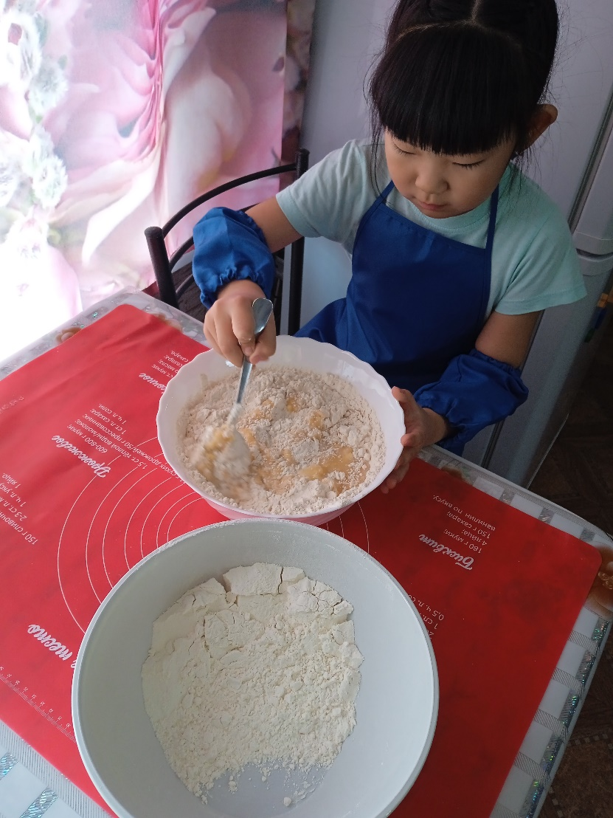
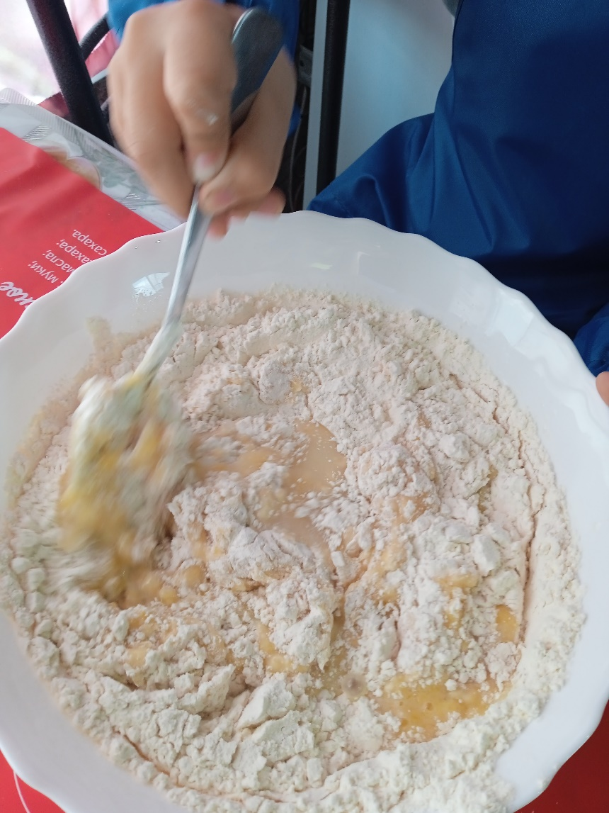
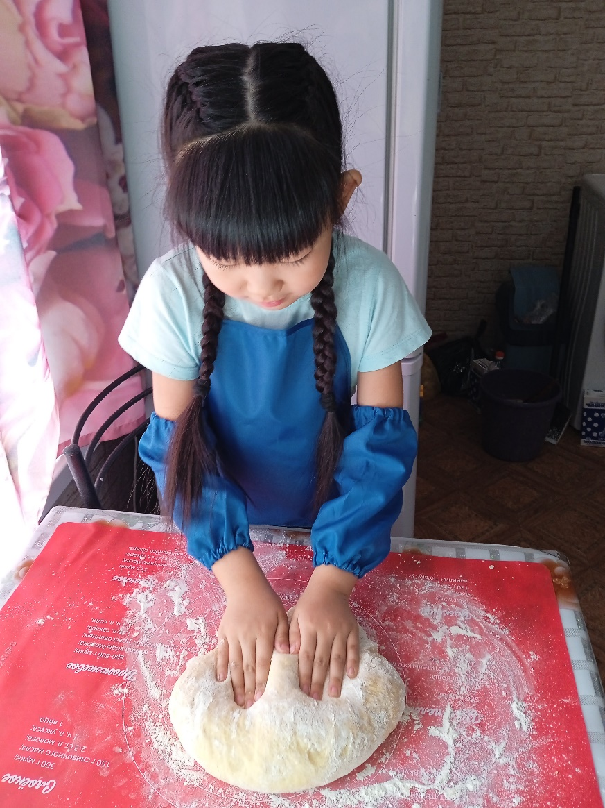

Slide 16
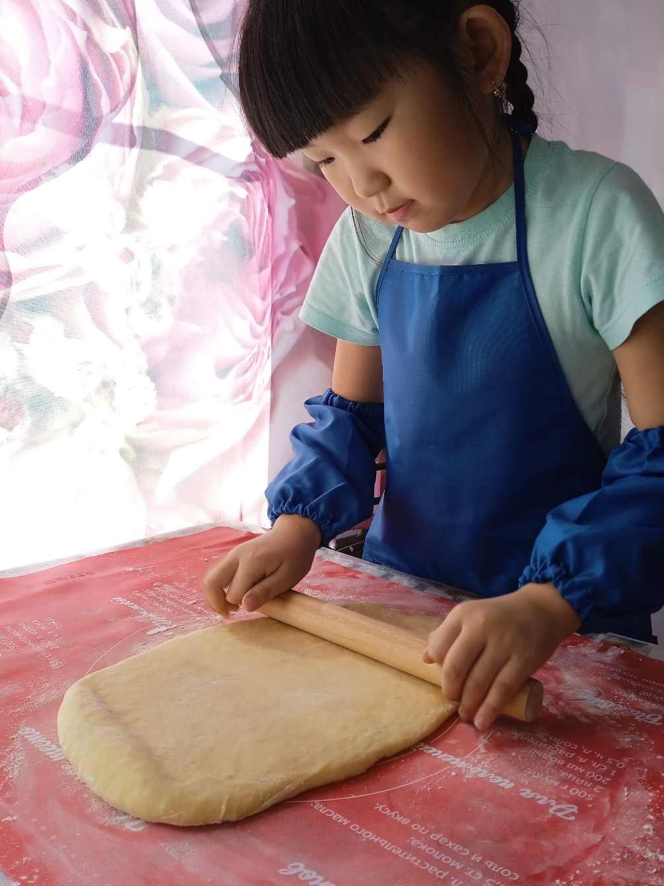
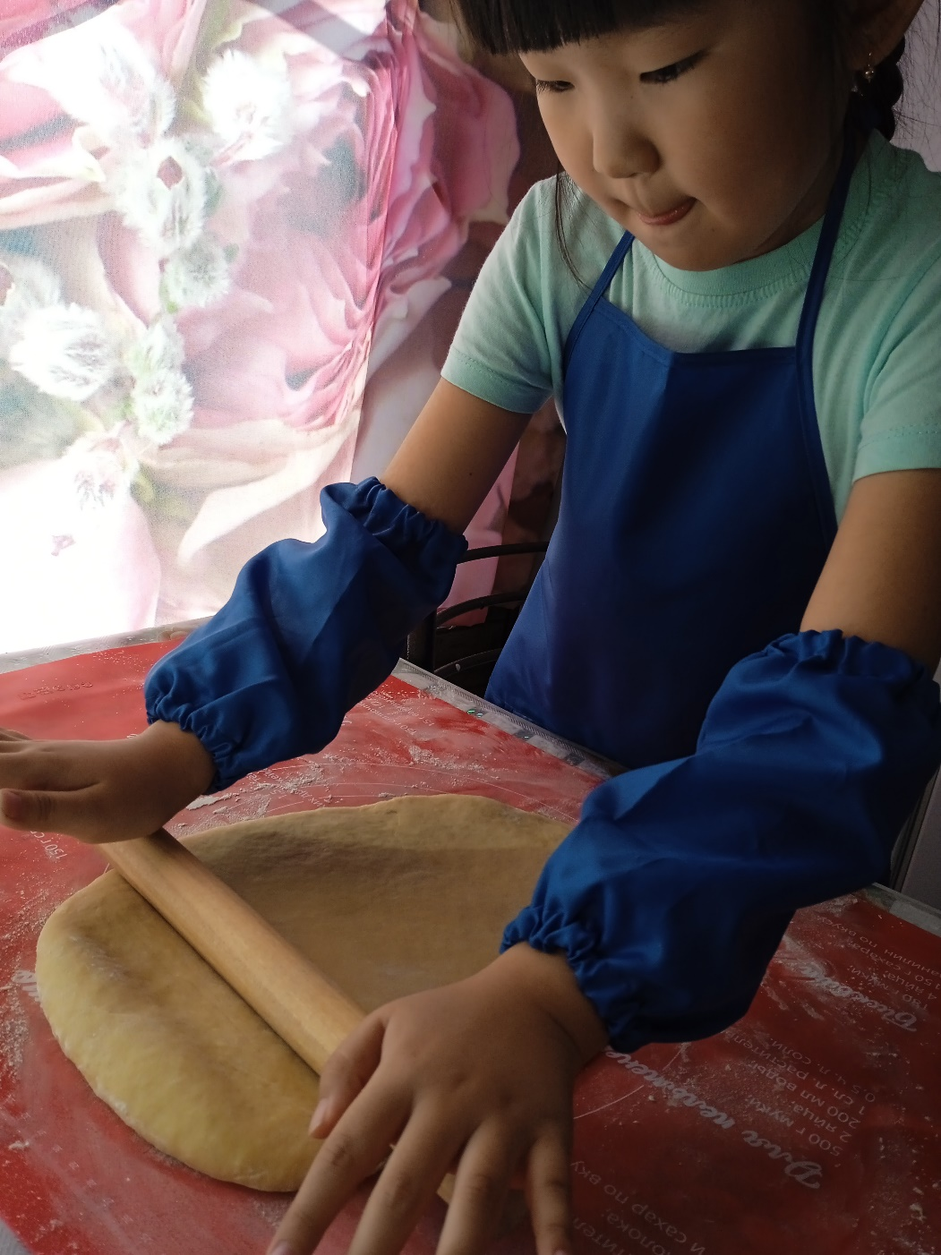

Slide 17
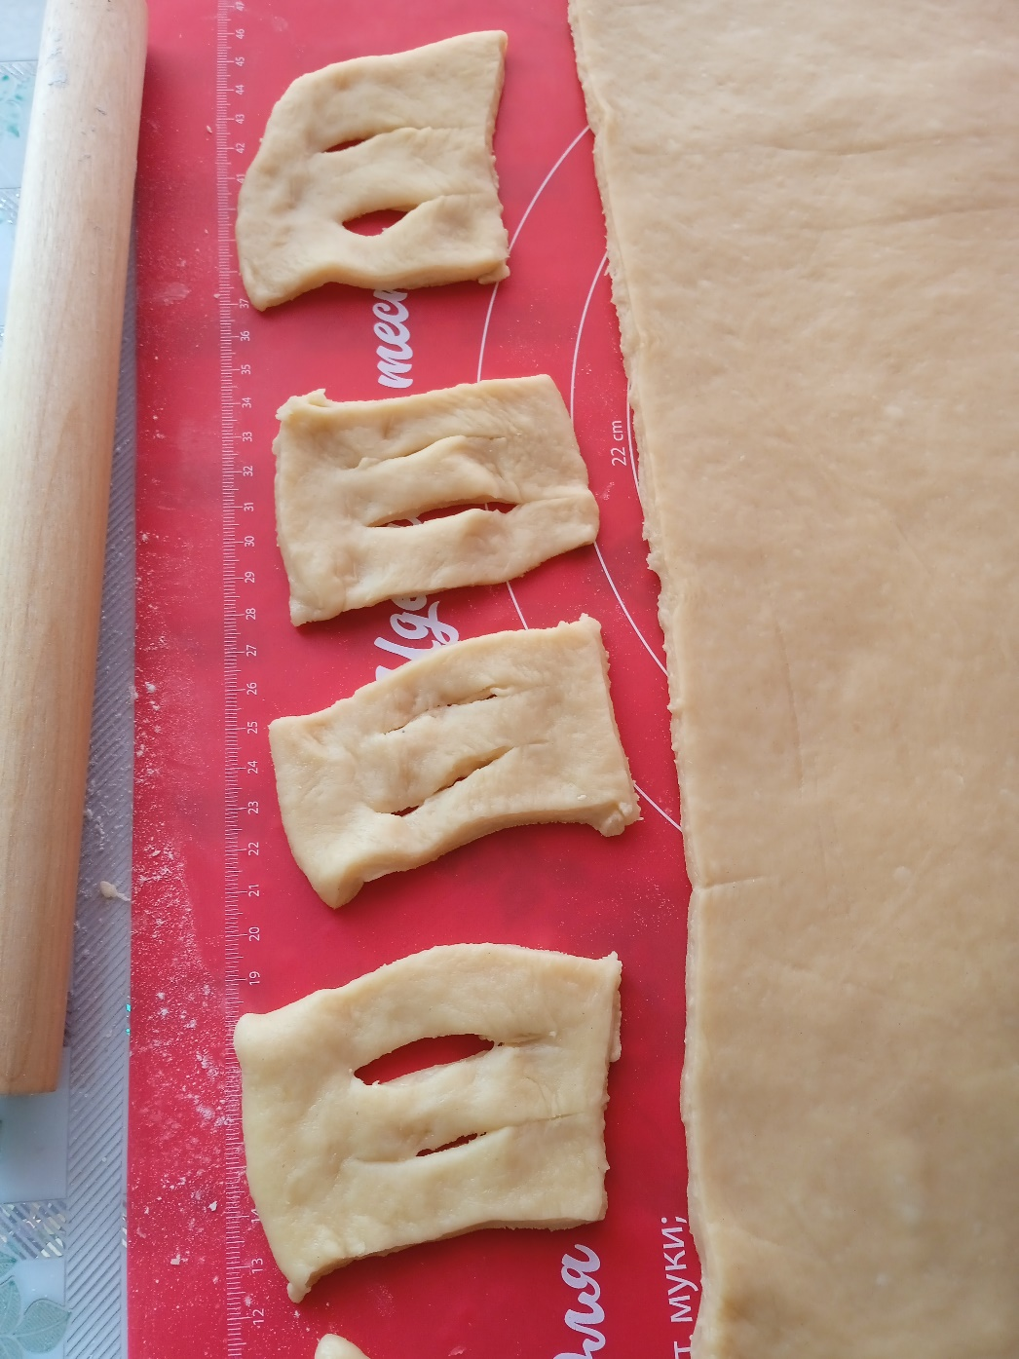
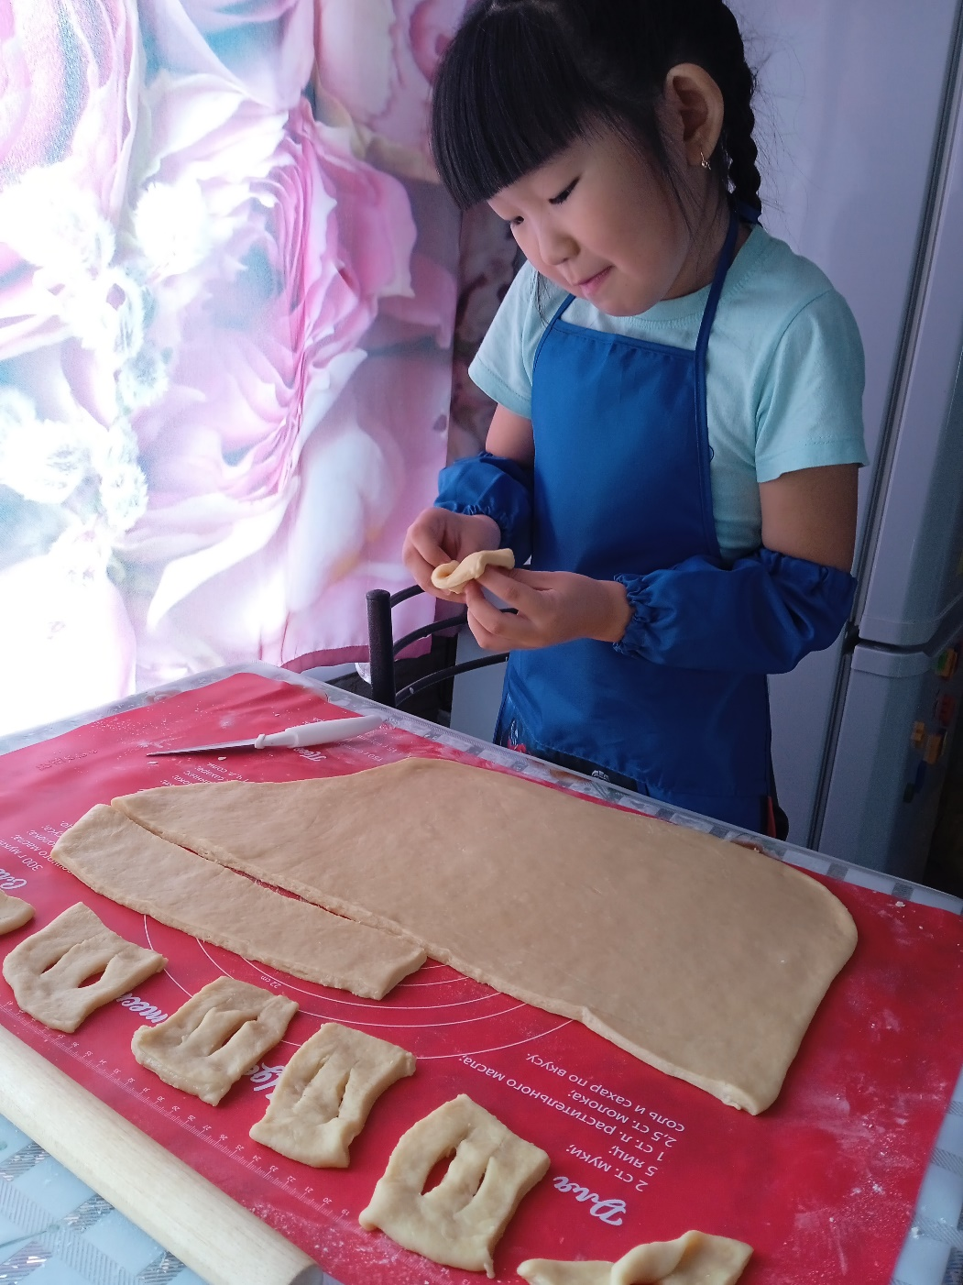

Slide 18
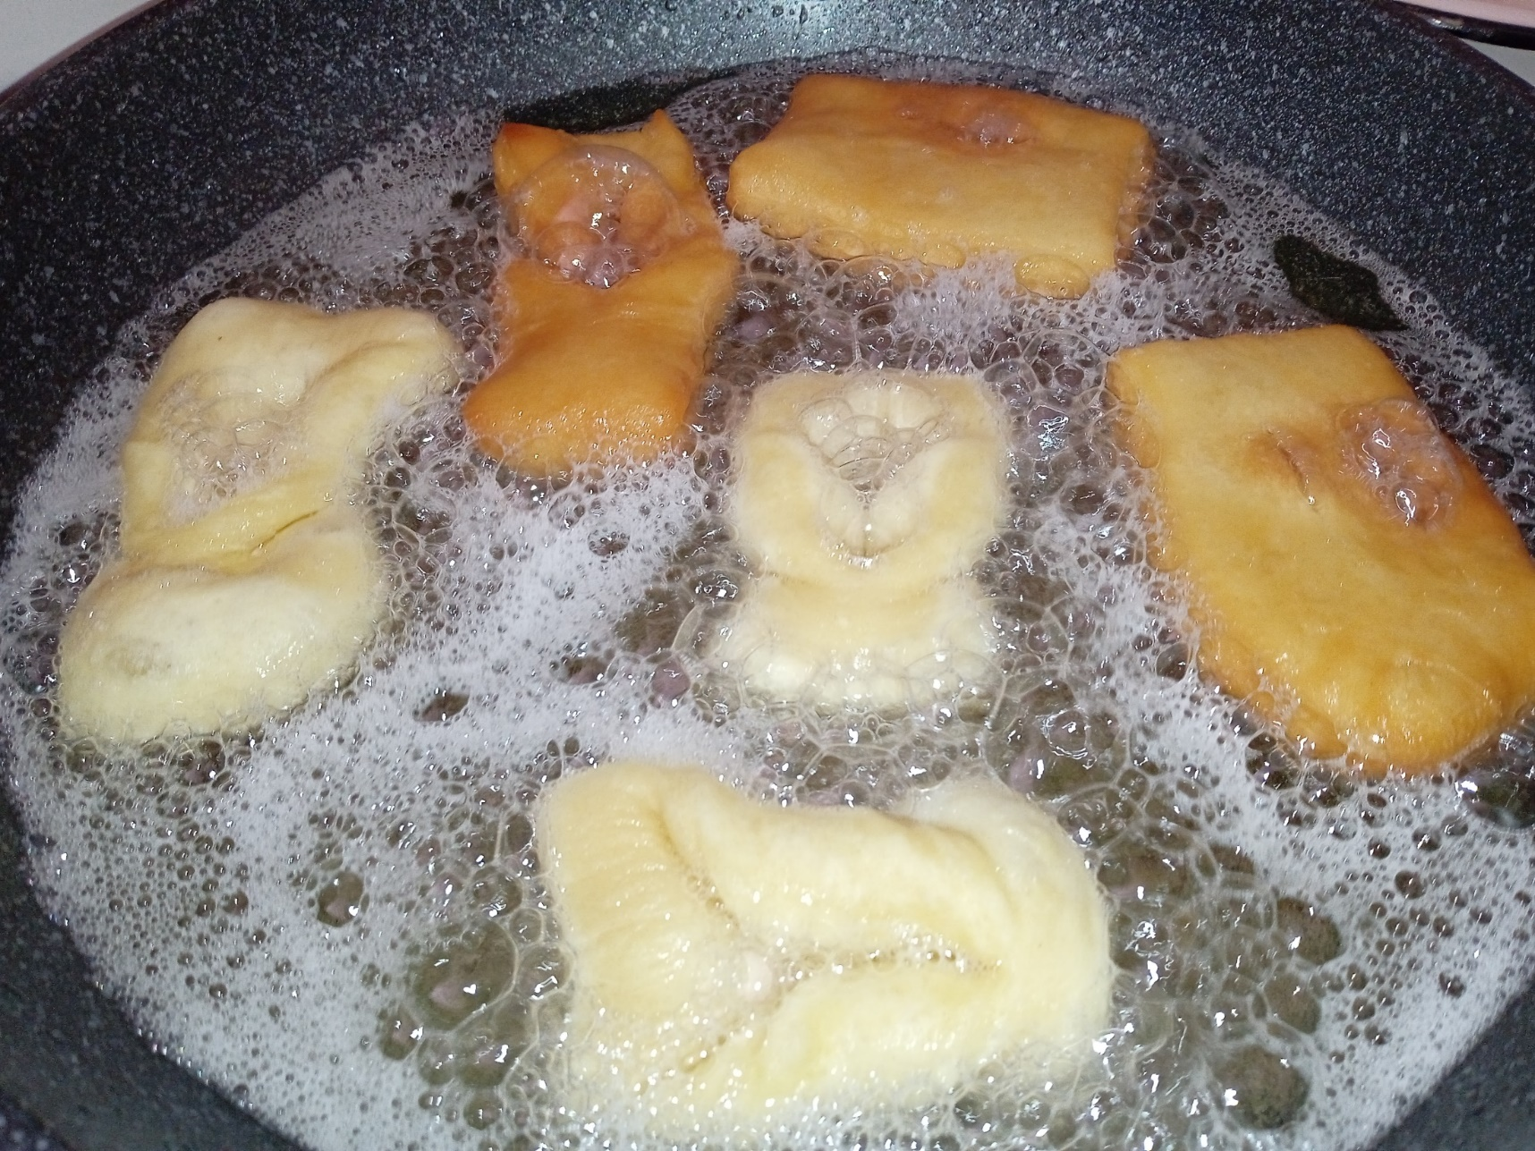

Slide 19
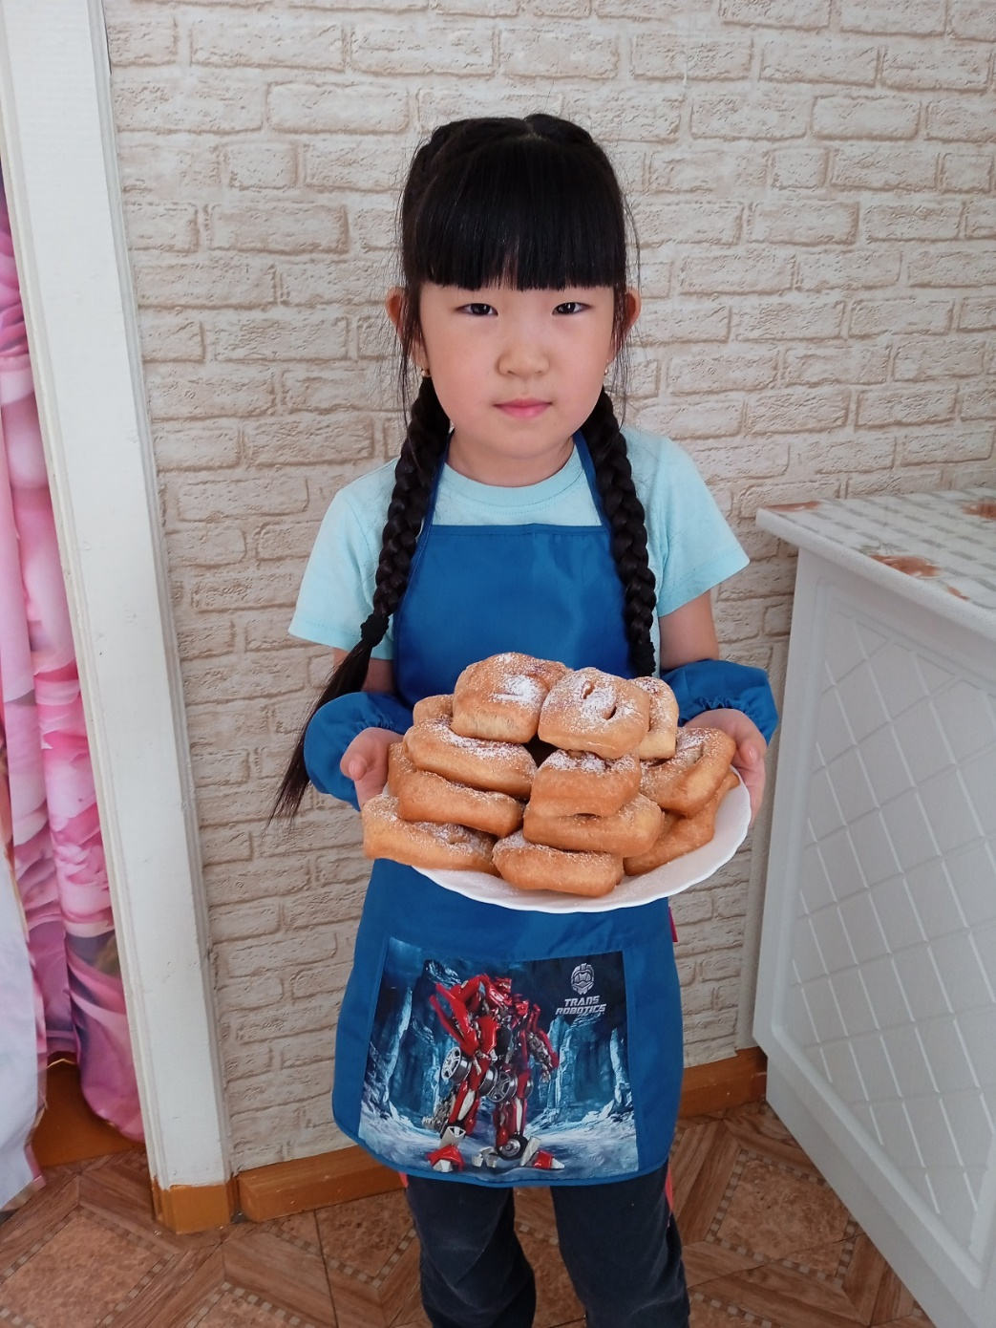
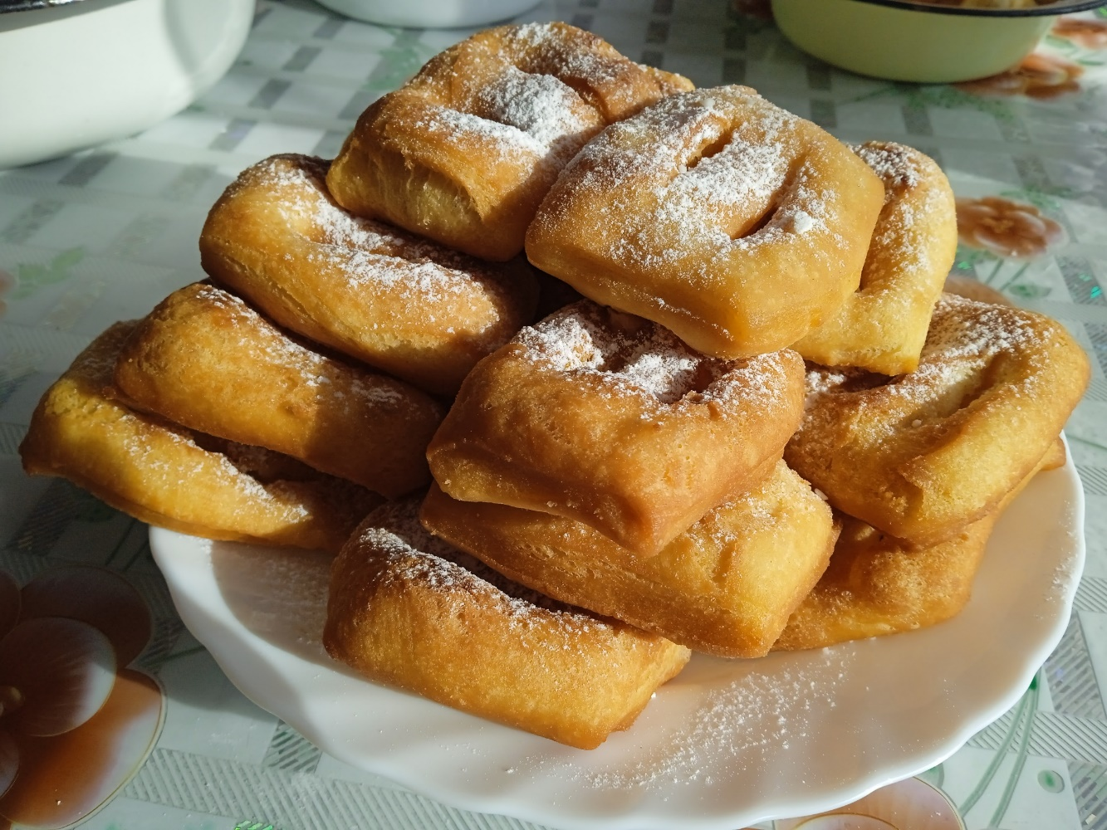

Slide 20
Спасибо за внимание!!!

